Slide 1
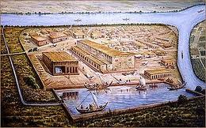
স্বাগত

Slide 2
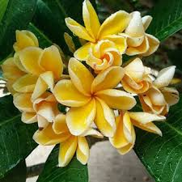
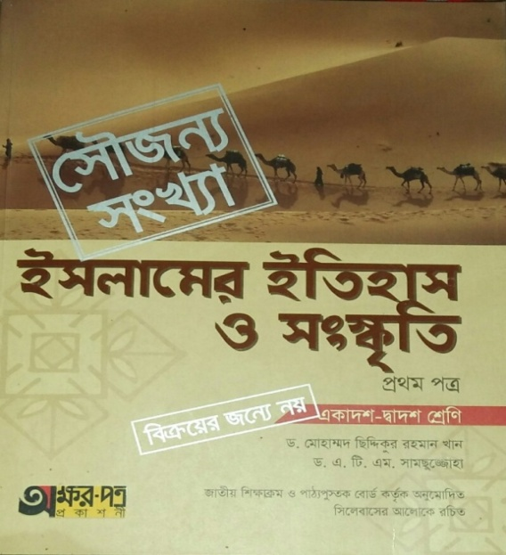
পরিচিতি
.
চামেলি আফরোজ
প্রভাষক:ইসলামের ইতিহাস ও সংস্কৃতি
সফিউদ্দিন সরকার একাডেমী এন্ড কলেজ
মোবাইল নং:01711565687
পাঠ পরিচিতি
শ্রেণিঃ একাদশ ও দ্বাদশ
বিষয়ঃ ইসলামের ইতিহাস ও সংস্কৃতি ১ম পত্র
অধ্যায়ঃ প্রথম
সময়ঃ ৫0 মিনিট
পাঠ শিরোনামঃ সিন্ধু সভ্যতা

Slide 3
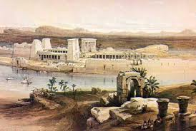
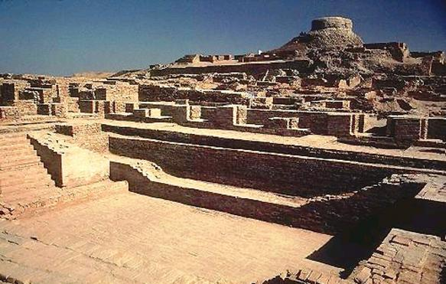
ছবিতে কী দেখা যাচ্ছে চিন্তা কর ।
সিন্ধু সভ্যতার পরিচয়
খ্রীঃ পূঃ ২৫০০ - ১০০০
সিন্ধু নদের অববাহিকা

Slide 4
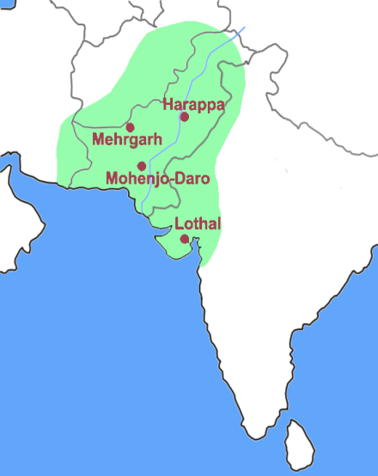
আজকের পাঠ
সিন্ধু সভ্যতা

Slide 5
শিখনফলঃ
এই পাঠ শেষে শিক্ষার্থীরা------
১। সিন্ধু সভ্যতার অবস্থান বলতে পারবে।
২। নগর সভ্যতা হিসেবে সিন্ধু সভ্যতা বর্ণনা করতে পারবে।
৩। সিন্ধু সভ্যতার সাথে আধুনিক সভ্যতার তুলনা করতে
পারবে।

Slide 6
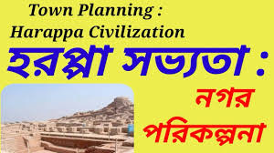
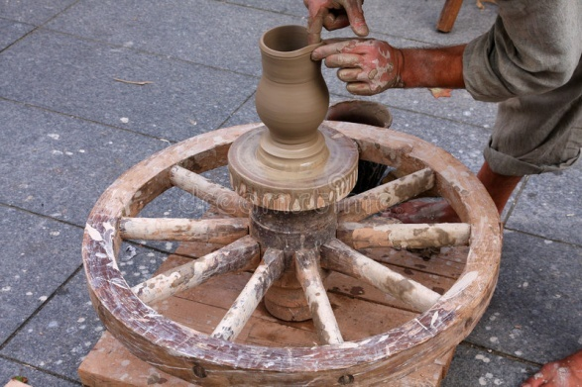
ছবিতে কী দেখা যাচ্ছে চিন্তা কর ।
সিন্ধু সভ্যতার নিদর্শন

Slide 7
সিন্ধু সভ্যতা
উপমহাদেশের প্রাচিনতম সিন্ধু সভ্যতার বিস্তৃতি বিশাল এলাকা জুড়ে। পাকিস্তানের পান্জাব সিন্ধু প্রদেশ ভারতের পাঞ্জাব, রাজস্থান, গুজরাটের বিভিন্ন অংশে এই সভ্যতার নিদর্শন পাওয়া গেছে। ঐতিহাসিকগণ মনে করেন পাঞ্চাব থেকে আরব সাগর পর্যন্ত বিস্তৃর্ন এলাকা জুড়ে এ সভ্যতা গড়ে উঠেছিল।

Slide 8
একক কাজ
সিন্ধু সভ্যতা বর্তমানে কোন দেশে অবস্থিত ?

Slide 9
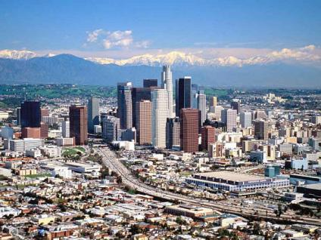
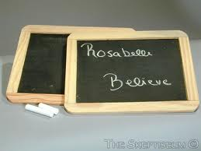
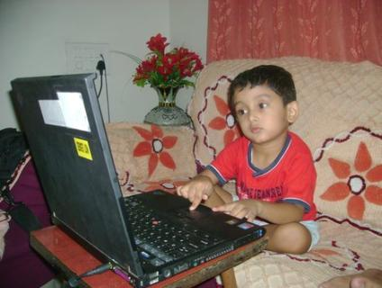
ছবিতে কী দেখা যাচ্ছে- চিন্তা কর ।
সিন্ধু সভ্যতার নিদর্শন

Slide 10
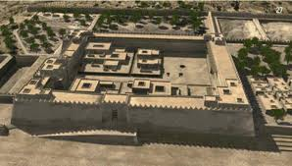
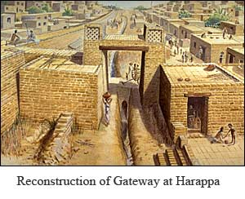
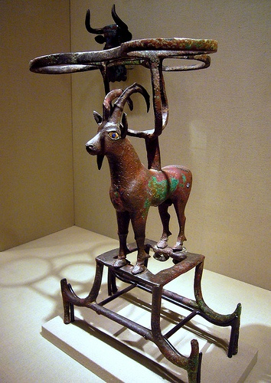
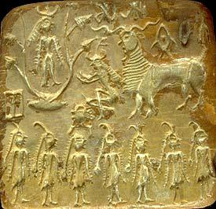
ছবিতে কী দেখা যাচ্ছে চিন্তা কর ।
সুপরিকল্পিত
পয়ঃনিস্কাশন
নগর পরিকল্পনা
ভাষ্কর্য
ব্রোঞ্জের দেয়াল চিত্র : দেব-দেবী

Slide 11
সিন্ধু সভ্যতার অবদান
এ সভ্যতায় হরপ্পা ও মাহেন্জোদারো বড় শহর ছিল। ঘরবাড়ি ছিল পোড়ামাটির বা রোদে পোড়ানো ইট দিয়ে তৈরি এক , দুই ও তিন তলা বিশিষ্ট। নগরির ভেতর ছিল সোজা পাকা রাস্তা। সব বাড়িতে খোলা জায়গা কূপ, গোসলখানা, প্রত্যেক বাড়ির সাথে ছোট ড্রেনগুলো খালের সাথে সংযুক্ত ছিল। পরিস্কার পথের ধারে সারিবদ্ধ ল্যাপ্টপোস্ট ছিল।
তারা ওজন পরিমাপ করতে শিখেছিল, দৈর্ঘ্যমাপার পদ্ধতি ও বিভিন্ন আকৃতির বাটখারা ব্যবহার করতো।তারা কুমোরের চাকা, তাঁত শিল্প, ধাতুর ব্যবহার জানতো। টিনের মিশ্রনে ব্রোঞ্জ তৈরি করতো।

Slide 12
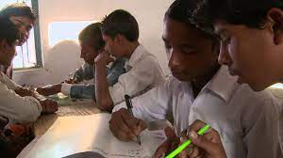
জোড়ায় কাজ
নগর সভ্যতা হিসেবে সিন্ধু সভ্যতা বর্ণনা করো।

Slide 13
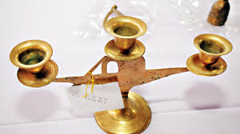
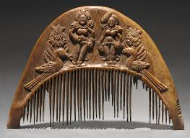
ছবিতে কী দেখা যাচ্ছে চিন্তা কর ।
পাথর ও হাতির দাঁতের এবং ধাতুর অলংকার ও তৈজসপত্র

Slide 14
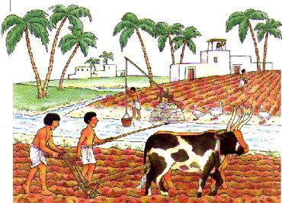
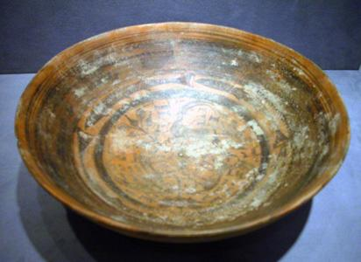
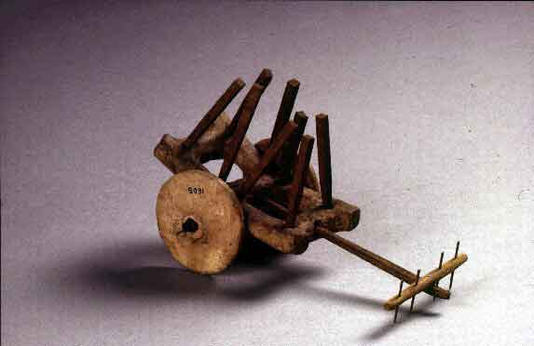
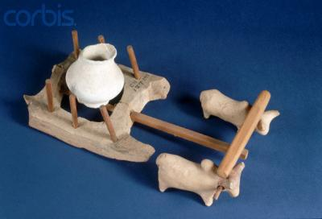
ছবিতে কী দেখা যাচ্ছে চিন্তা কর ।
ব্যবহৃত পাত্র
জীবনযাপন
কৃষিকাজ : লাঙ্গলের ব্যবহার যানবাহন- গরুর গাড়ি

Slide 15
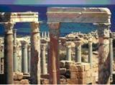
সিন্ধু সভ্যতা ও আধুনিক সভ্যতার তুলনা কর
খ্রীস্টপূর্ব ২৫০০-১০০০
হরপ্পা ও মহেঞ্জোদারো
শহর দুটির দূরত্ব ৬৪৪ কিমি
পাকিস্থানের পাঞ্জাব ও অন্যন্য অংশে
ব্রোঞ্জ যুগ
দেব-দেবীর পূঁজা
কৃষি প্রধান জীবিকা
নগর সভ্যতা

Slide 16
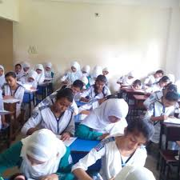
দলীয় কাজ
সিন্ধু সভ্যতার সাথে আধুনিক সভ্যতার তুলনা করো।

Slide 17
সিন্ধু সভ্যতার অবদান
তারা কুমোরের চাকা, তাঁত শিল্প, ধাতুর ব্যবহার জানতো। টিনের মিশ্রনে ব্রোঞ্জ তৈরি করতো। সোনা, রুপা, তামা, ইলক্ট্রগ্রাম ও ব্রোঞ্জ ধাতুর অলংকার যেমন- আংটি, বালা, নাকফুল, গলার হার, কানের দুল, বাজু বন্দ ইত্যাদি ব্যবহার করতো। কিন্তু তারা লোহার ব্যবহার জানতো না। তারা দামি পাথর ও হাতির দাঁতের দক্ষ কারিগর ছিল।
হরপ্পাতে একটি বিশাল আকারের শস্যাগার ও মহেঞ্জোদারেতে একটি স্নানাগার পাওয়া গেছে। সরকারি কাজ ও ব্যবসা- বাণিজ্যের প্রয়োজনে তারা আড়াই হাজার সিল ব্যবহার করতো। পাথর ও চুনা পাথর দিয়ে তারা ভাস্কর্য তৈরি করতো।ধাতুর দিয়ে অস্ত্র, আসবাবপত্র ও অলংকার তৈরি করতো।

Slide 18
মূল্যায়ন
১। কোথায় একটি বিশাল আকারের শস্যাগার পাওয়া গেছে?
ক)মহেঞ্জোদারো খ)হরোপ্পা
গ)ভারতের দিল্লি ঘ)বঙ্গে

Slide 19
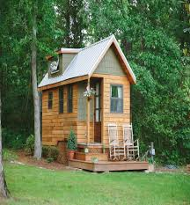
বাড়ির কাজ
সভ্যতায় সিন্ধু সভ্যতার অবদান বিশ্লেষন করো।

Slide 20
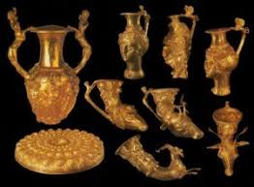
সবাইকে ধন্যবাদ

